Slide 1



SECURITY AWARENESS
Protect your data through smart digital behaviour
Presented By:
Rio D

Slide 2
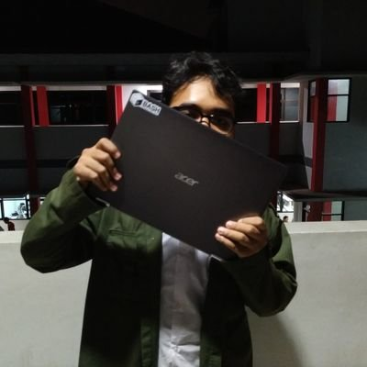

ABOUT ME!
Rio Darmawan
Security Consultant
Penetration Tester
Bug Bounty Hunter
Security Auditor
Offensive Security Engineer

Slide 3

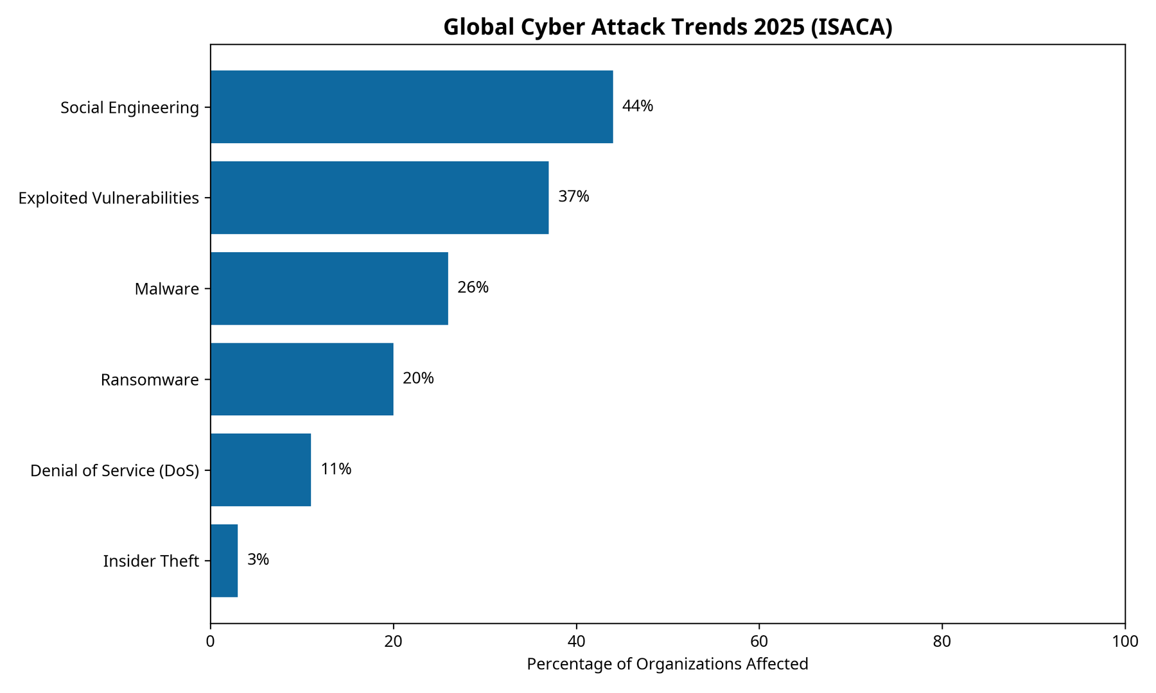


CYBER ATTACK TRENDS 2025
44%
3%
SOURCE : ISACA
https://www.isaca.org/-/media/files/isacadp/project/isaca/resources/infographics/isaca-state-of-cybersecurity-infographic-global-0925.pdf

Slide 4
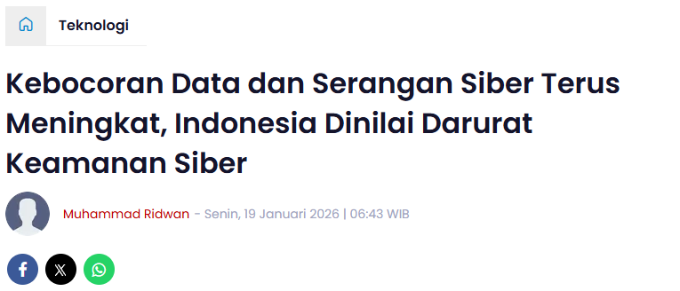
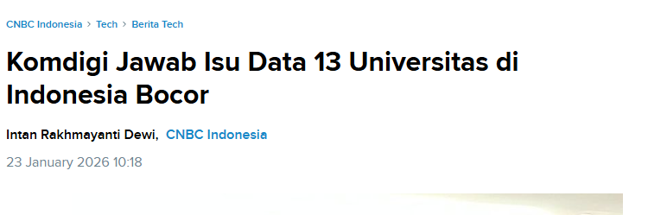
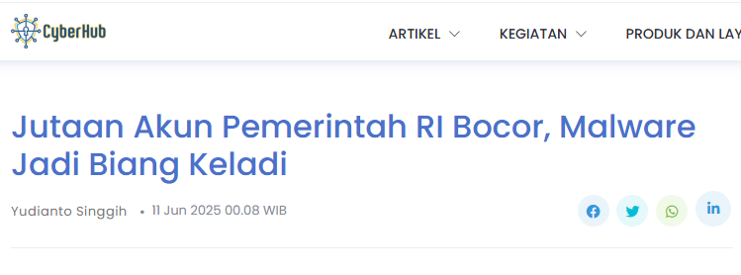
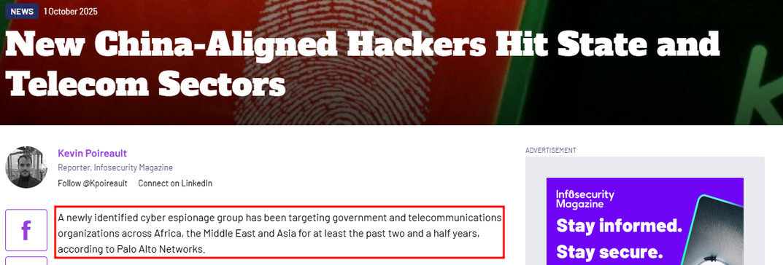
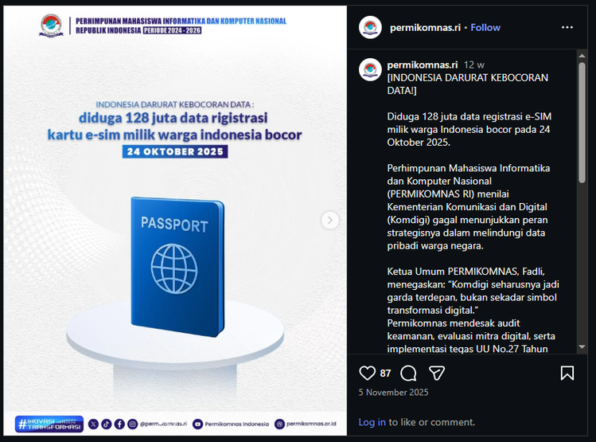
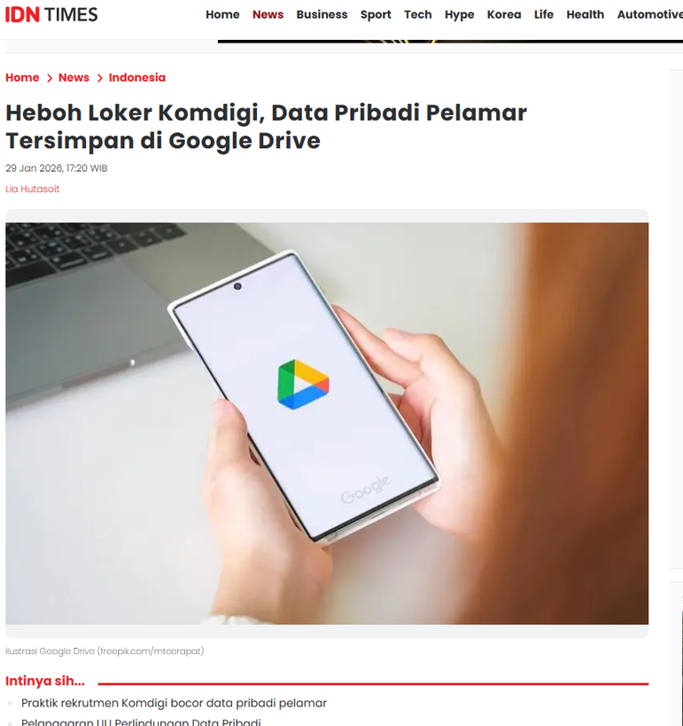
CYBER ATTACK TRENDS 2025

Slide 5
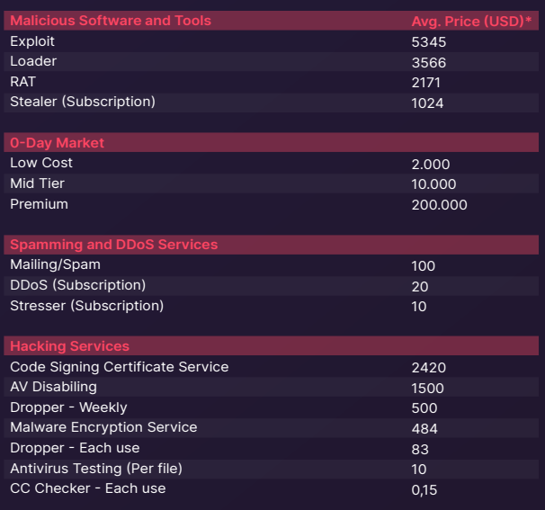
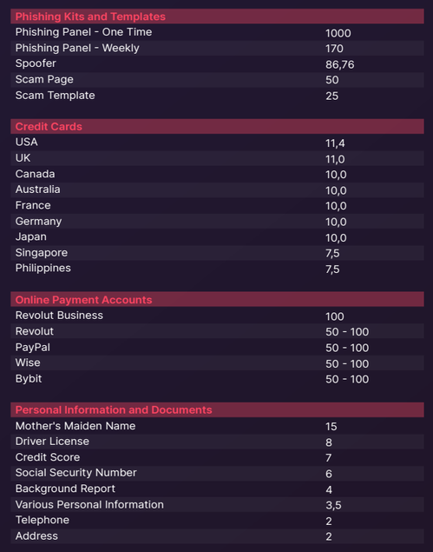
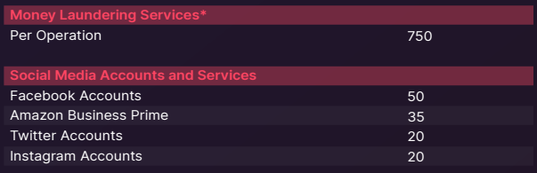
CRIME AS A SERVICES

Slide 6


“AM I SAFE?”
“WHAT IF I’VE ALREADY BECOME A VICTIM? HOW CAN I KNOW?”​
​
“ANY TIPS TO STAY SAFE?”

Slide 7
WRONG ASSUMPTIONS
The “Not Me” Fallacy
COMMON FALLACIES
"I'M NOT A HIGH-PROFILE TARGET."
"I DON'T HAVE ANYTHING VALUABLE."
JADI GAK MUNGKIN ADA YANG HACK AKU, KAN?​

Slide 8

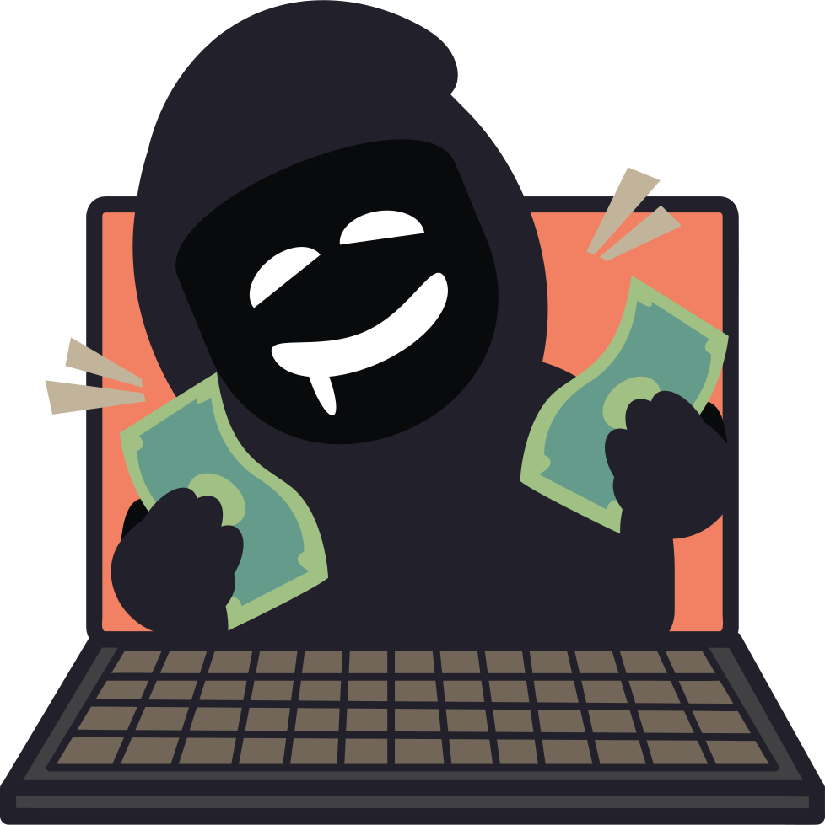
THE REALITY
tch, i dont care
Your access is the gateway
Your identity is the currency

Slide 9
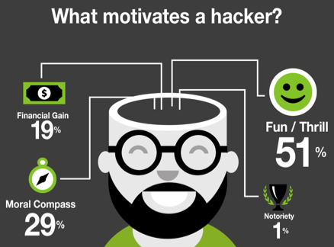
HACKER MOTIVES & TARGETS
PRIMARY MOTIVES
Financial Gain
Political Influence (Hacktivism)
Corporate Spionage
KEY TARGETS
The Organization
Your Personal Data
Your Professional Identity

Slide 10
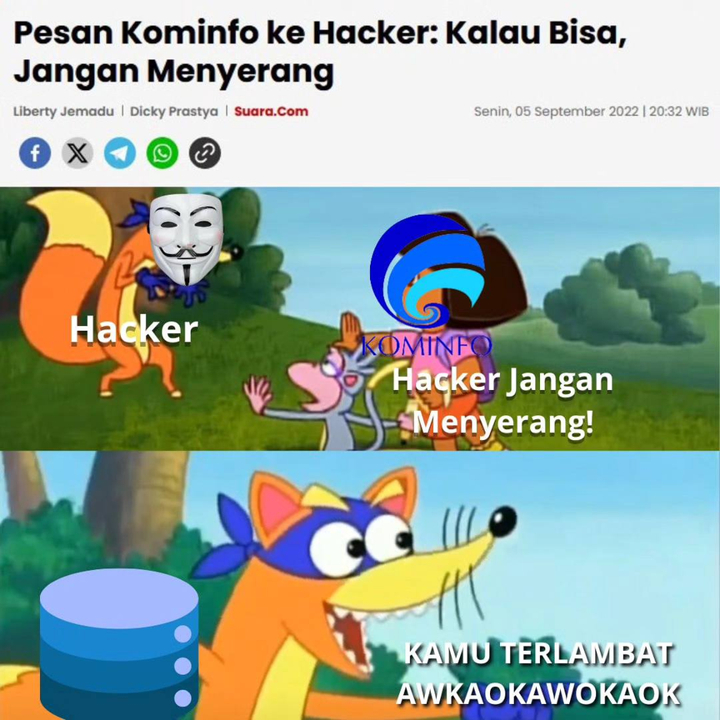
LET’S PROTECT OUR SELF

Slide 11

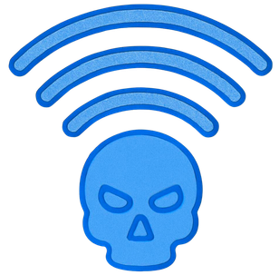

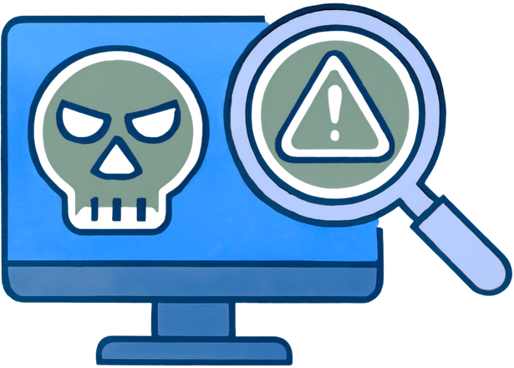
THREAT CASE STUDY
Phising
Unsafe Wifi Connection
Social Engineering
Malware And Ransomware

Slide 12

PHISING
IT’S FISHING, BUT YOU ARE THE FISH​

Slide 13

PHISING
Percobaan pencurian informasi pribadi (ex: credit card number, bankaccount, password) dengan mengarahkan agar korban memberikan informasi.
SPEAR PHISING
Ketika phishing secara khusus menargetkan dirimu.​
Mereka sudah tau informasi tentangmu (keluarga, pekerjaan, aktivitas,dsb).

Slide 14
PHISING MEDIUM
Email
SMS / Text Message
Voice

Slide 15
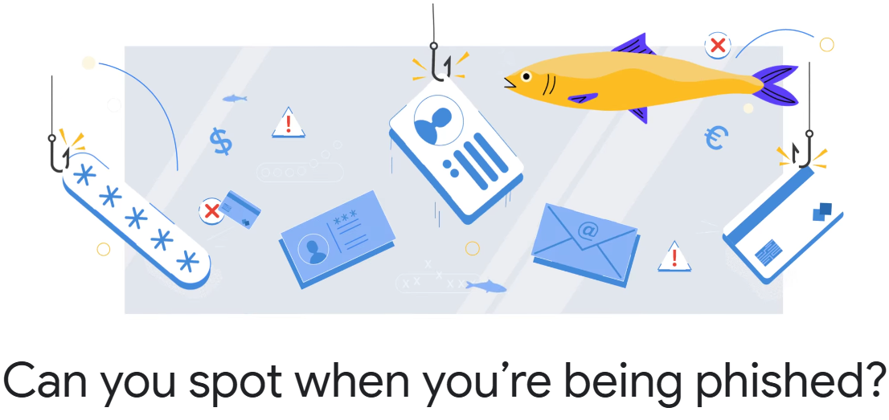

Slide 16
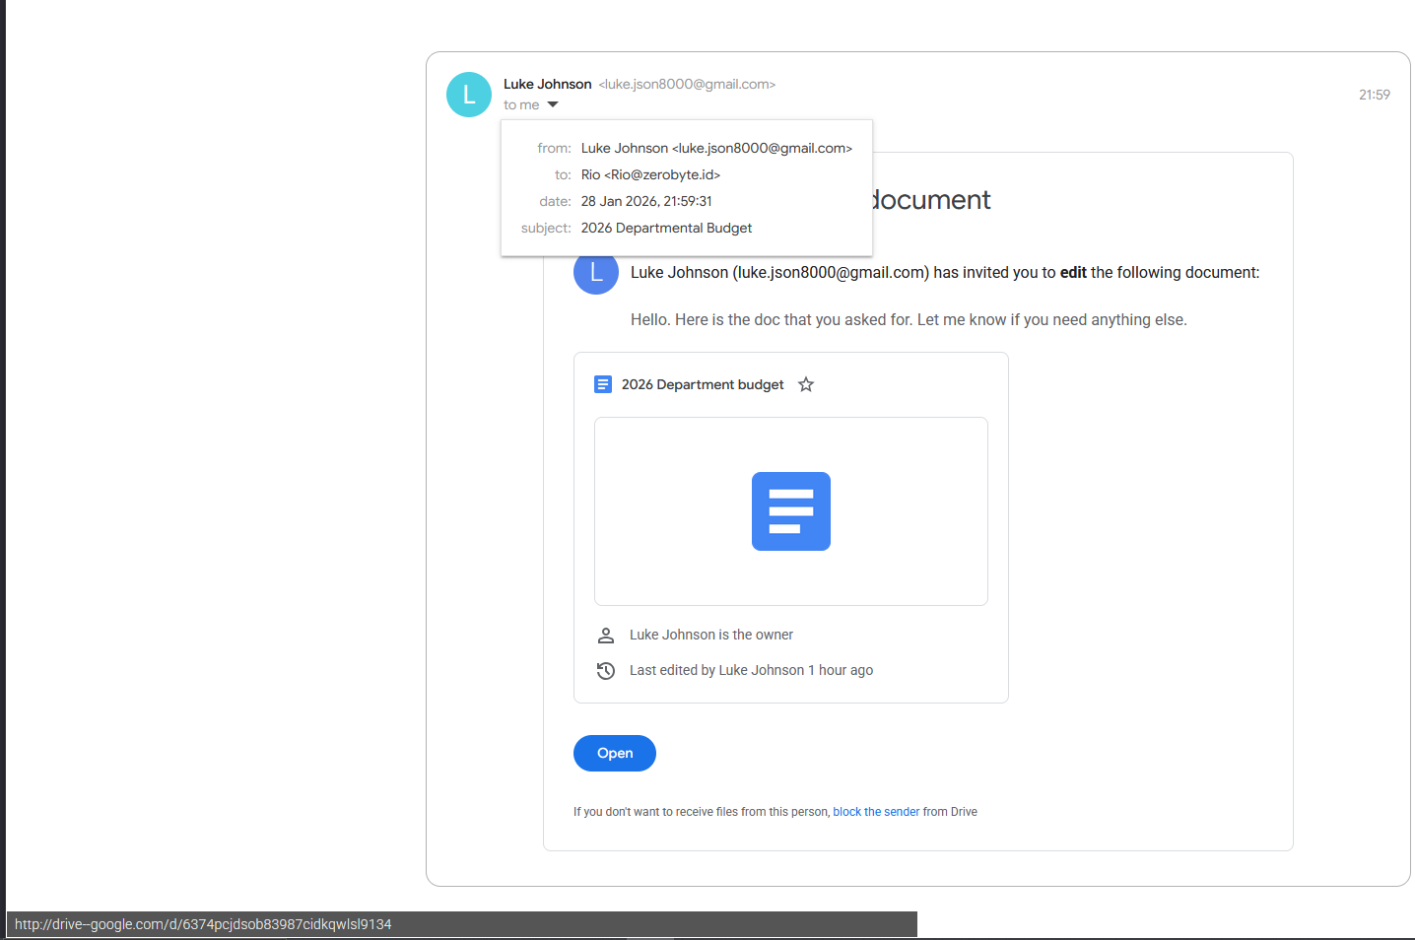



Slide 17
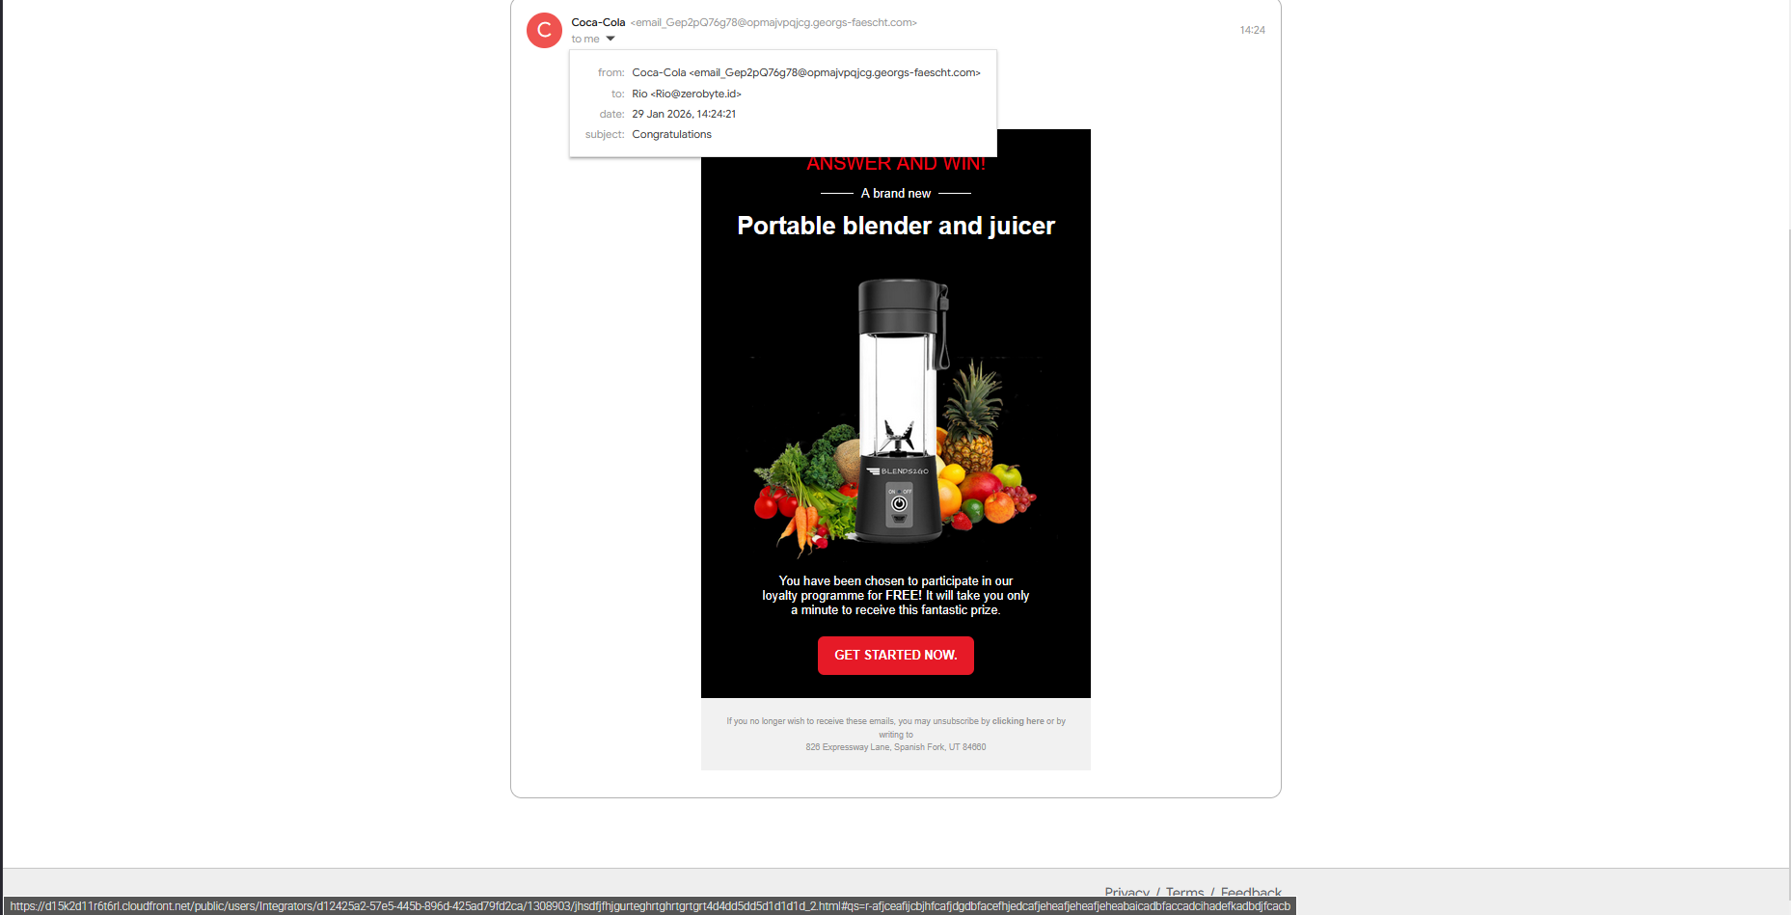

Slide 18
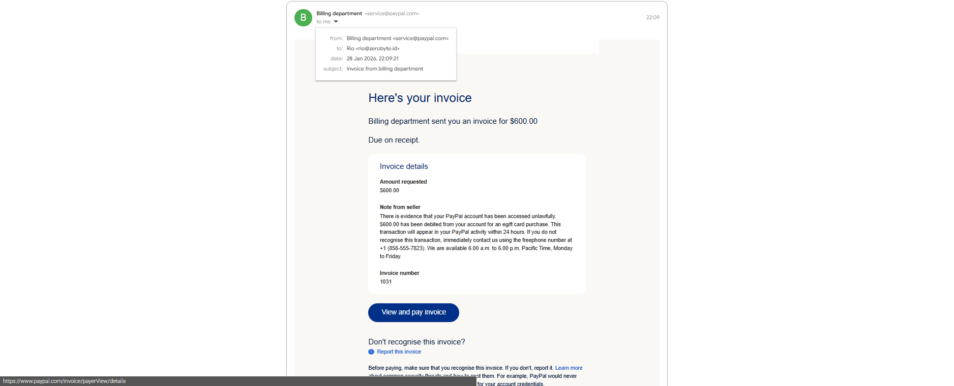

Slide 19
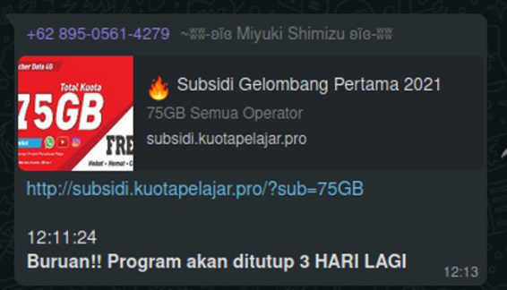
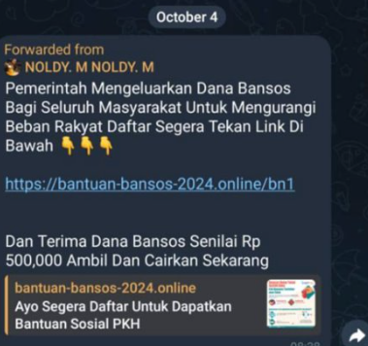

Slide 20
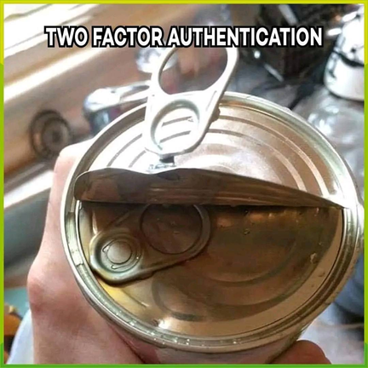


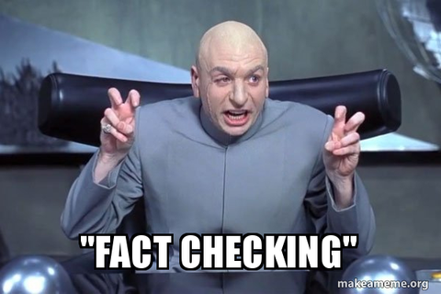

WHAT HELPS YOU PROTECT FROM PHISHING?​
tetap Tenang Don’t Panick
Aktifkan 2FA
Jangan Malu Bertanya!
Call & Verify
Periksa Kembali Alamat Pengirim

Slide 21
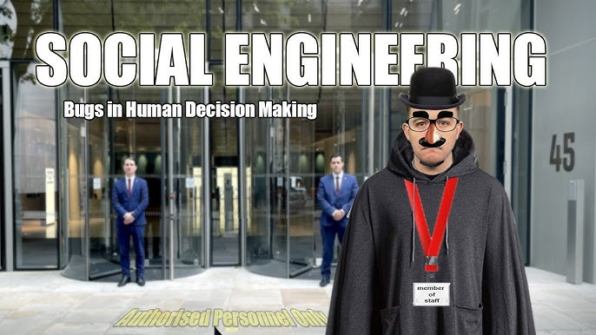
SOCIAL ENGINEERING

Slide 22
SOCIAL ENGINEERING
Mengaku atau menyerupai pihak yang memiliki relasi (misal: keluarga) atau otoritas (misal: atasan, instansi) dengan korban untuk mempengaruhisehingga korban melakukan tindakan yang dikehendaki attacker.
Fun fact:
phishing termasuk social engineering, yes!

Slide 23
SOCIAL ENGINEERING EXPLOITS BASIC HUMAN TRAITS
Keinginan untuk menolong orang​
Kecendrungan untuk mempercayai orang lain​
Kekhawatiran akan mendapatkan masalah / kesulitan​

Slide 24

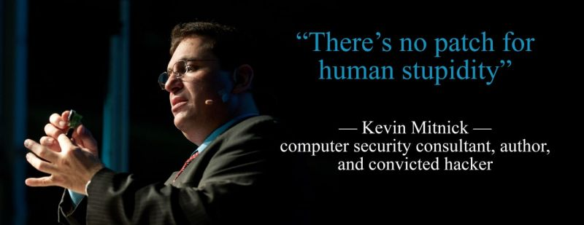

Slide 25
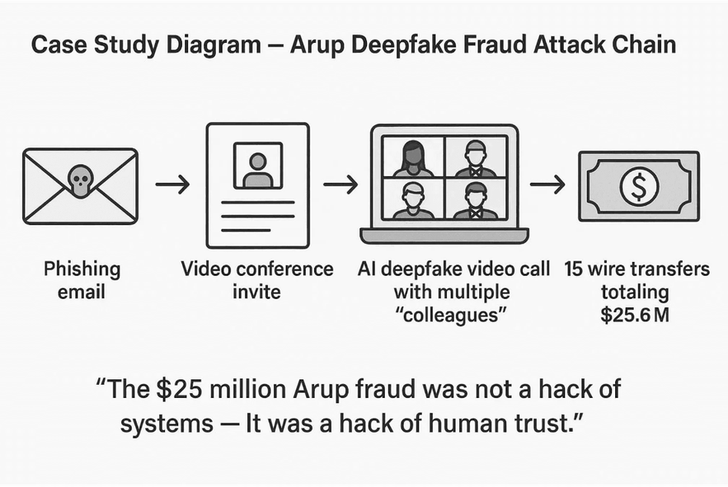
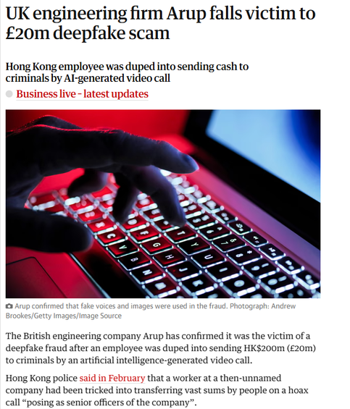
SOCIAL ENGINEERING 2.0
THE AI ERA
Seeing is No​
Longer Believing​
Voice Deepfakes​
Video Deepfakes​
Attackers can clone a voice with just seconds of audio to authorize fraudulent transfers.​
Real-time synthetic video used in meetings to impersonate executives.​

Slide 26
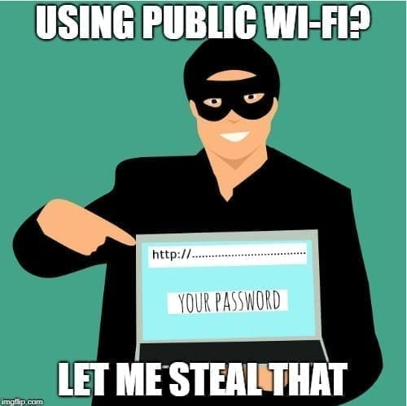
UNSAFE PUBLIC CONNECTION

Slide 27
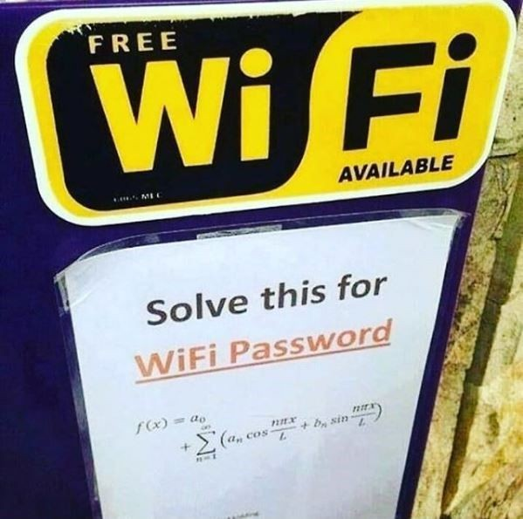

SIAPA YANG SUKA PAKAI WIFI GRATISAN????
YAKIN AMAN????

Slide 28
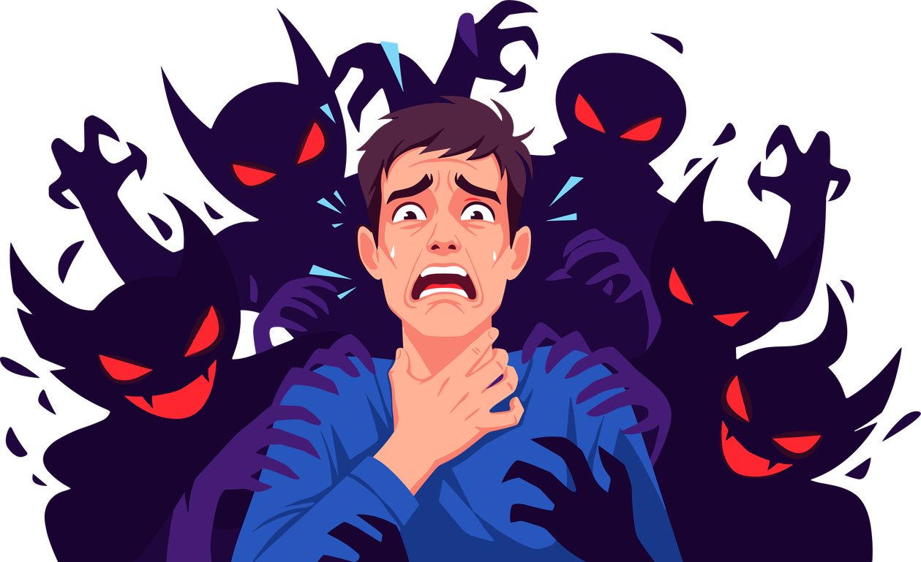
WHY YOU SHOULD CARE?
Man in the Middle​
Seseorang bisa berada di tengah dua pihak yang berkomunikasi Sehingga dapat melihat dan mempengaruhi percakapan yang ada.​
Eavesdropping (sadap)​
Tampering (modifikasi)

Slide 29
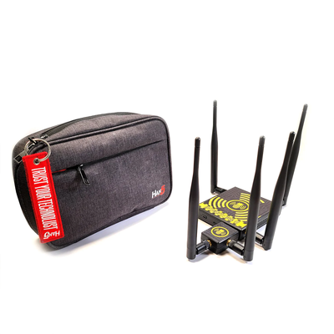
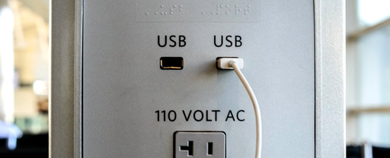
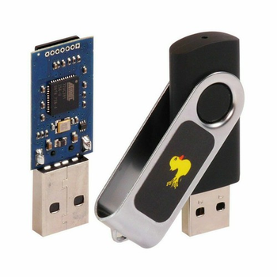
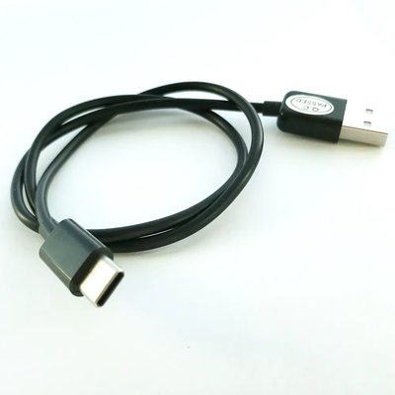
THE Borderless OffiCE
Public WiFi Traps
Juice Jacking
Evil Twin bisa meniru SSID yang Asli.
Port pengisian USB public dapat mencuri data atau menginstal malware.
Bad USB
Perangkat dengan konektivitas USB dan seakan memiliki peran tertentu (sebagai flash disk, power bank, dsb) namun menjalankan aktivitas berbahaya saat terhubung.
IMPACT~!
Dampak umum
Pencurian data penting (misal: credentials)​
Pemantauan aktivitas

Slide 30
WHAT HELPS YOU PROTECT FROM UNSAFE CONNECTION?​
SAFE PRACTICE WITH WIFI CONNECTION​
SAFE PRACTICE WITH USB​
Prioritaskan penggunaan mobile data/tethering dari pada wifi publik. ​
Attacker bisa setup hostspot dengan nama palsu, selalu tanya resepsionis mana access-point yang benar.​
Hindari VPN gratis!​
Gunakan komunikasi yang bersifat end-to-end encryption.​
Hindari public charging stations. Terutama di tempat yang tidak dikenal. (ex : USB ​ )
Jangan colok sembarang perangkat USB yang bukan punyamu.​

Slide 31
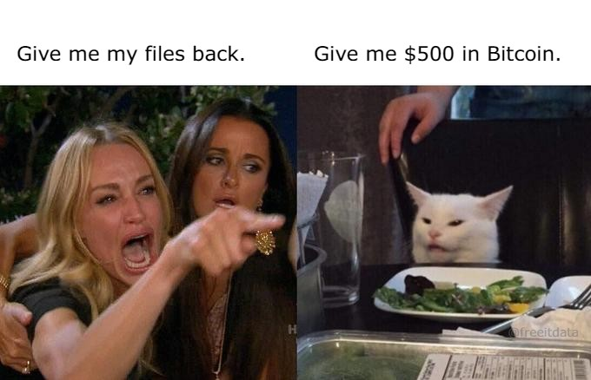
MALWARE AND RANSOMWARE

Slide 32
MALWARE
Malware adalah program jahat yang dibuat untuk merusak, mencuri, atau mengganggu perangkat kita tanpa disadari.
RANSOMWARE
Ransomware adalah jenis malware yang mengunci atau mengenkripsi data, lalu pelaku meminta tebusan uang supaya data bisa dibuka kembali.
Not new, but still dangerous

Slide 33
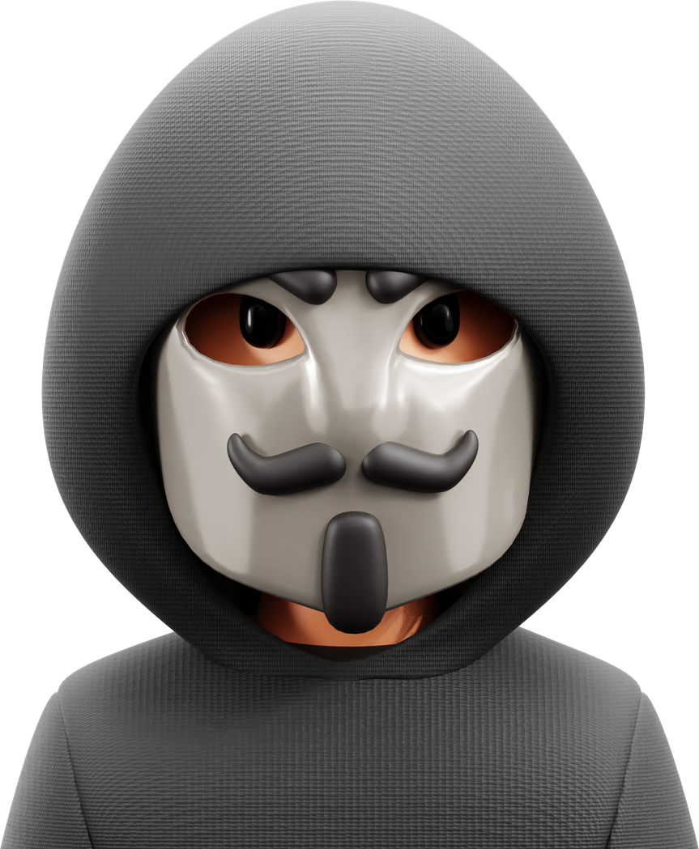

MALWARE: MORE THAN JUST CRIME
Cybercrime
Goverment
Corporate
Digunakan korporasi untuk melindungi kepentingan perusahaan.​
Digunakan oleh cybercriminal untuk keuntungan finansial
Digunakan pemerintah untuk melindungi kepentingan nasional.​
Mencuri resource: uang, data penting, dsb.​
Mengawasi individu tertentu
​
Sabotase negara lain.
Copy protection / digital right management.​
Memata-matai competitor.

Slide 34

HOW YOU CAN GET INFECTED
1.
Buka atau jalankan email berisi attachment dari attacker
3
Menjalankan aplikasi yang terinfeksi (umumnya aplikasi bajakan).​
2
Mencolok perangkat yang berisi malware
5
Menggunakan system OS yang tidak update dan tidak terlindungi.​
4
Mengunjungi situs yang dikuasai attacker.​

Slide 35
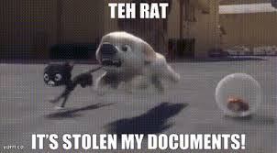
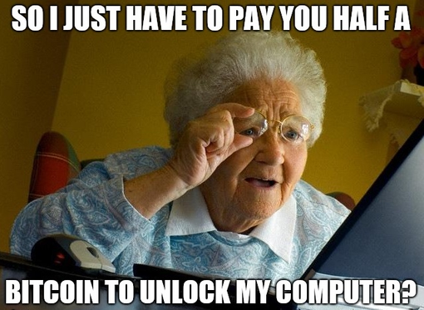
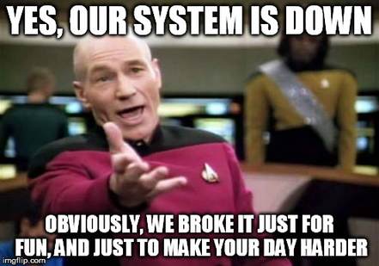
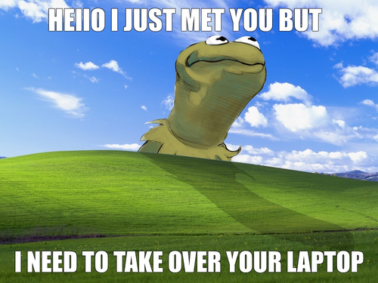
POTENTIAL DAMAGE
Mencuri dokumen atau informasi sensitive.​
Merusak data (misal: mengenkrip semua dokumen)
Operasional terganggu
Take over System OS

Slide 36
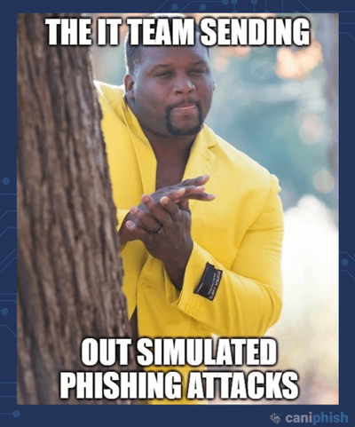
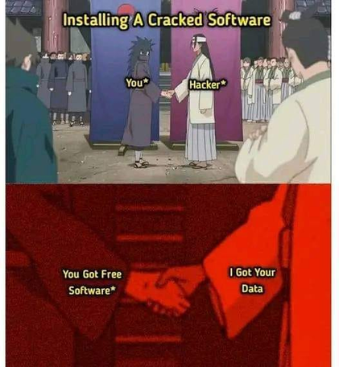
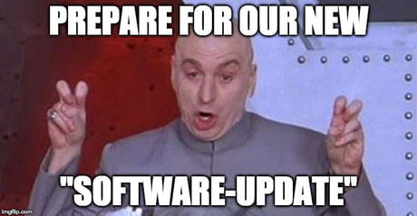
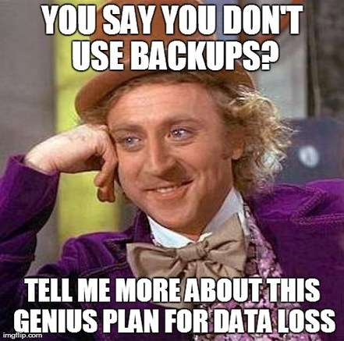
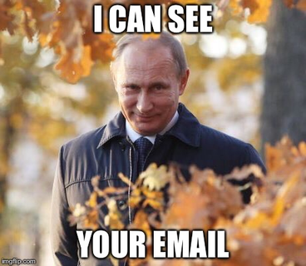
HOW TO AVOID MALWARE/RANSOMWARE
Berpikir sebelum klik
Instal aplikasi hanya dari sumber resmi dan tepercaya.
Selalu update sistem dan aplikasi
Jangan gunakan email corporate untuk aktivitas pribadi
Lakukan backup data secara rutin

Slide 37
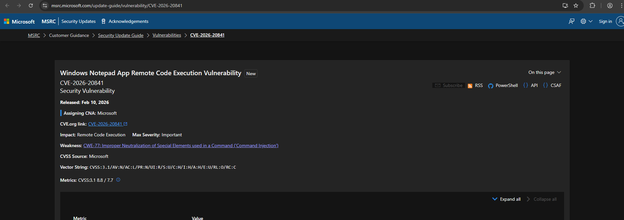
BONUS! DONT FORGET UPDATE YOUR WINDOWS ASAP

Slide 38
